Slide 1
Računalo ponavljanje

Slide 2
1. Što je računalo?

Slide 3
Koje su dvije vrste računala?

Slide 4
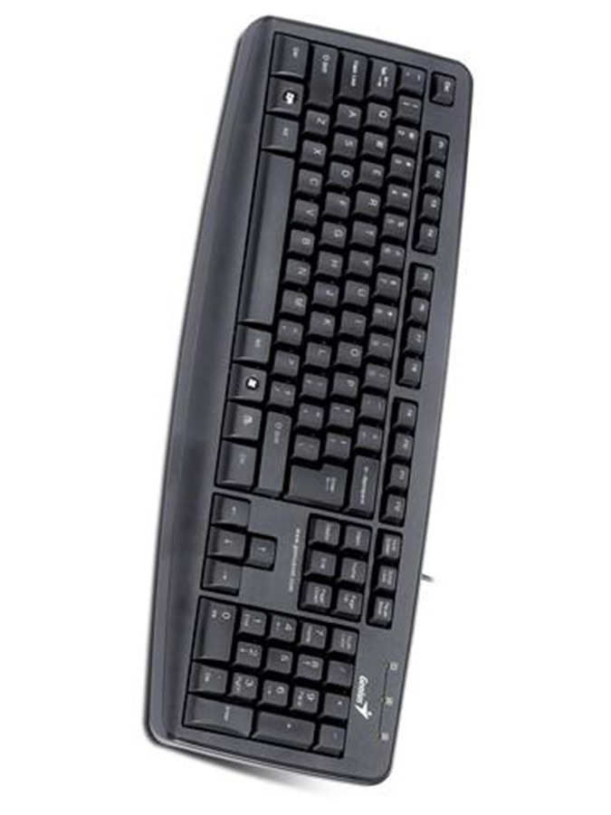
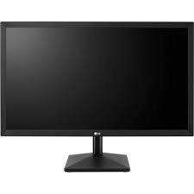
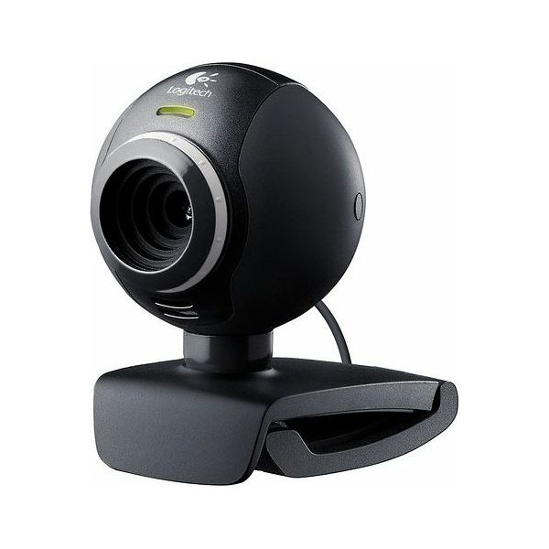
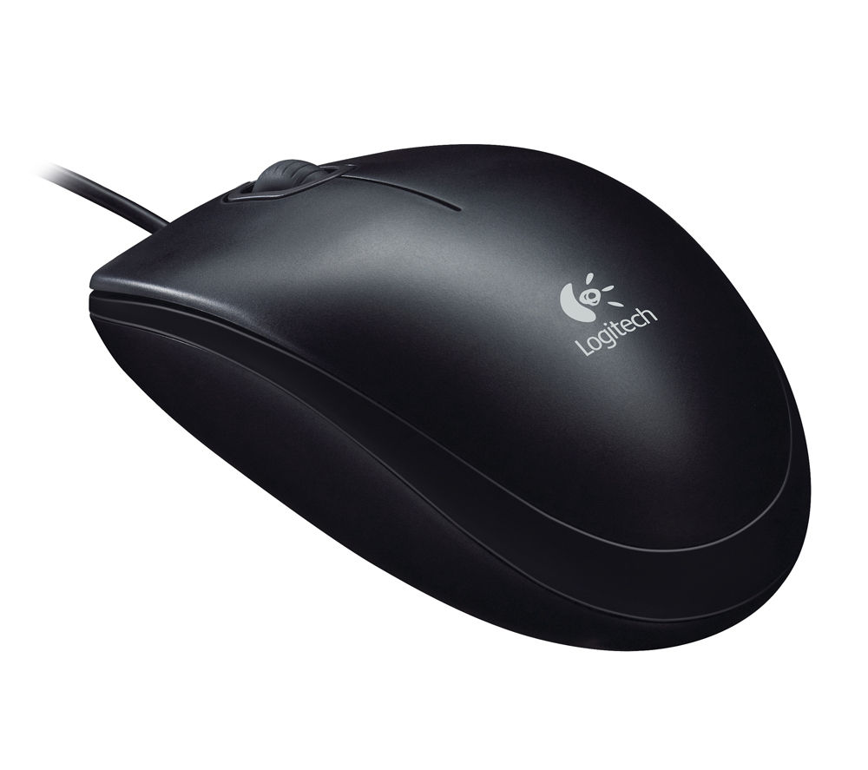
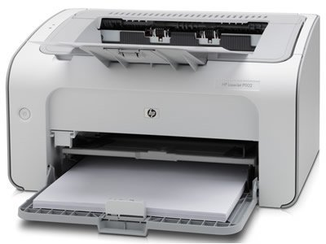
Ispod slike napiši što se na slici nalazi

Slide 5
Koje riječi nedostaju u rečenicama?
Monitor nam služi da ___________________ što radimo.
Pomoću tipkovnice _____________________.
_________________ je najvažnije od osnovnih dijelova.
_________________ hladi dijelove da se ne pregriju.
Pomoću _______________ na mišu mogu prelistavati.
Riječi koje nedostaju su:

Slide 6
kućište
U krugove napiši neke dijelove iz kućišta.

Slide 7
Može li računalo normalno raditi ako nema neki od osnovnih dijelova? objasni

Slide 8
Može li računalo normalno raditi ako nema neki od dodatnih dijelova? objasni

